Slide 1
Phép cộng dạng
25 + 4, 25 + 40 – Tiết 2
TOÁN 1

Slide 2
BÀI 2 : ĐẶT TÍNH RỒI TÍNH

Slide 3





82 + 4
= 86
63 + 3
= 66
45 + 3
= 48
53 + 6
= 59

Slide 4



Bài 3: Tính (theo mẫu):
25
5 cộng 0 bằng 5 , viết 5
+
40
2 cộng 4 bằng 6, viết 6
6
5
Vậy 25 + 40 = 65

Slide 5
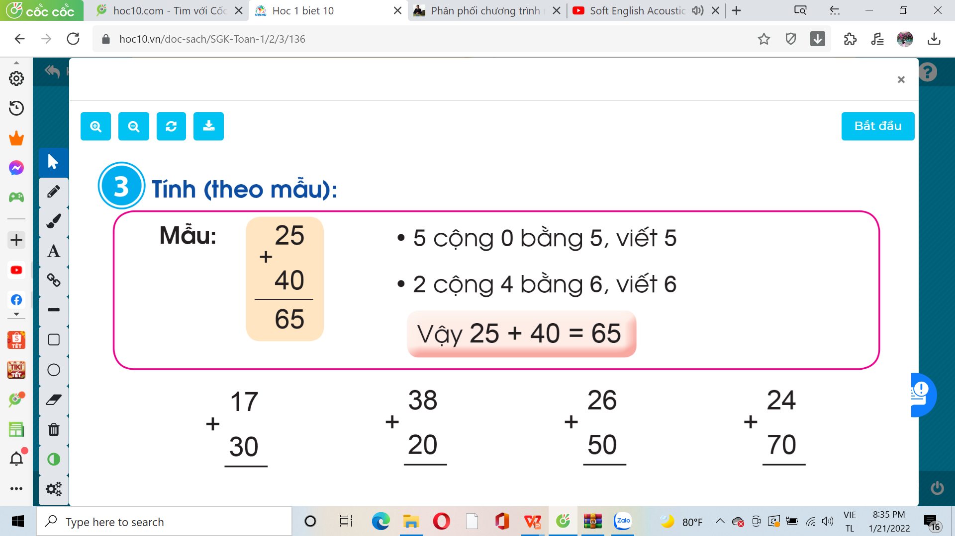
47
38
76
94

Slide 6
BÀI 4 : ĐẶT TÍNH RỒI TÍNH

Slide 7

72
+
20
29
+
40
92
69

Slide 8
67
+
10
48
+
50
77
98

Slide 9
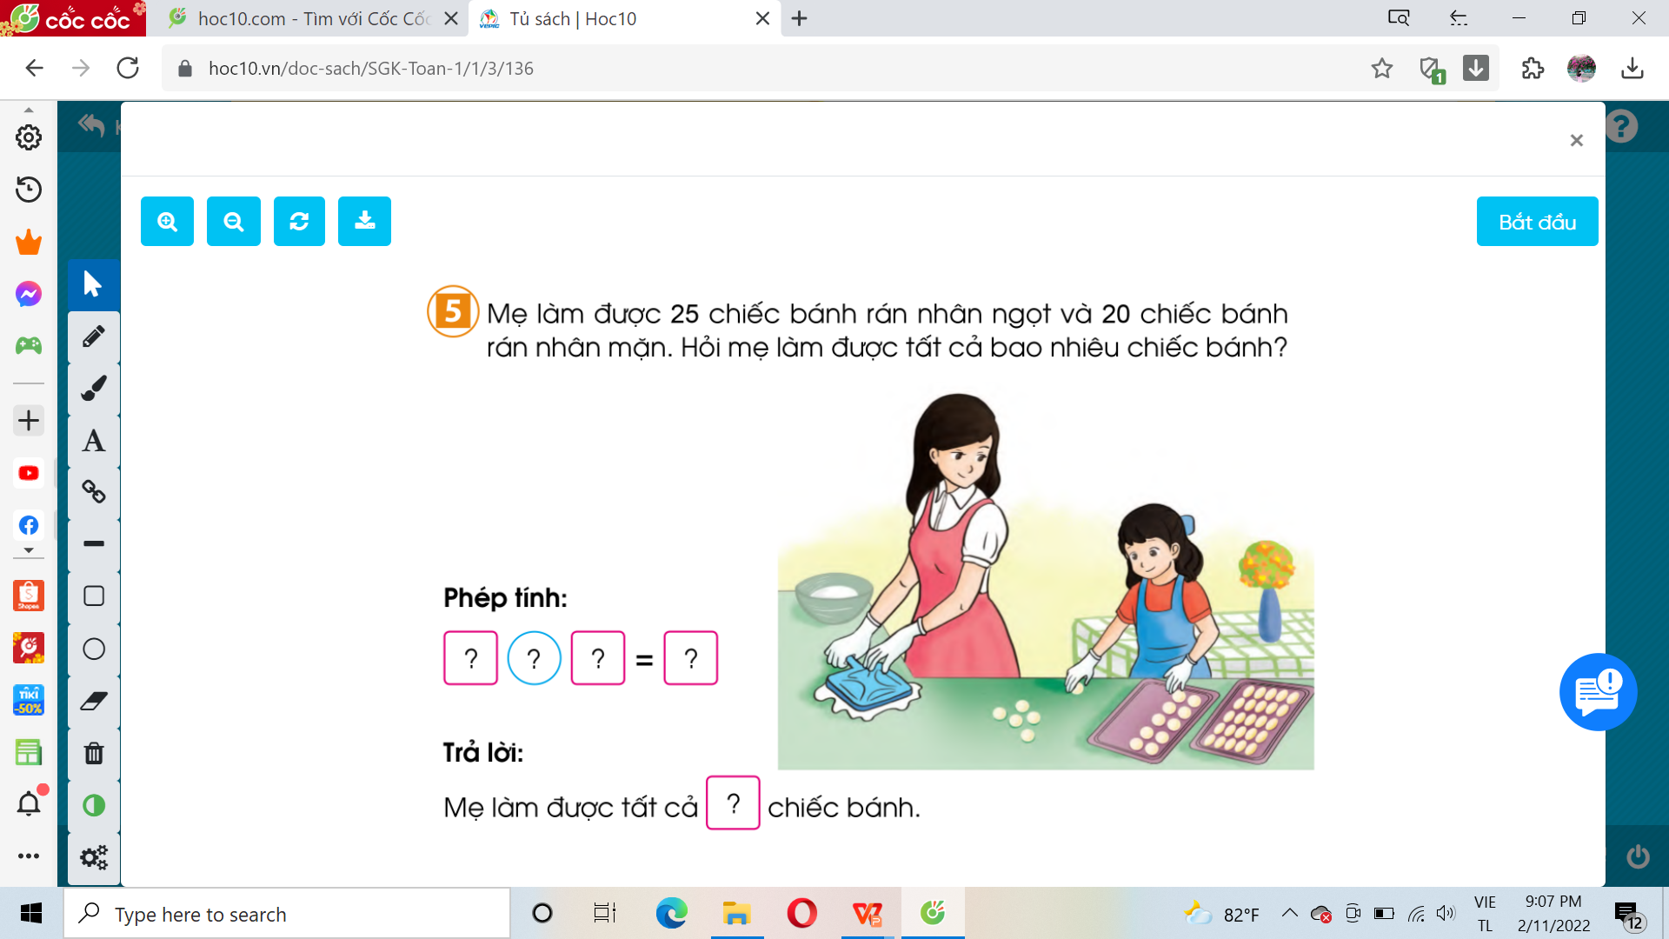
5. Mẹ làm được 25 chiếc bánh rán nhân ngọt và 20 chiếc bánh nhân mặn. Hỏi mẹ làm được tất cả bao nhiêu chiếc bánh ?

Slide 10
Mẹ làm được tất cả 45 chiếc bánh.
25 + 20 = 45

